Slide 1
Přednáška 1: Design empirického výzkumu. Tvorba návrhu výzkumu. Výzkumné téma a výzkumný problém.
ZUR 559 Kvantitativní metody výzkumu médií

Slide 2
Opakovanie (ZUR 434)

Slide 3
Čo je veda?
Veda:
1) súbor systematicky utriedených poznatkov o určitej tematickej oblasti
2) proces generovania týchto poznatkov pomocou pevne stanovených pravidel
Charakteristiky vedeckého poznania:
1) verejné
2) „objektívne“ (intersubjektívne)
3) systematické a kumulatívne

Slide 4
Empirický výskum
Empirizmus – epistemologická teória, ktorá považuje skúsenosť (to, čo vnímame zmyslami) za základ poznania
Empirický výskum je dôležitým, ale nie jediným typom výskumu
Kvantitatívny v. kvalitatívny výskum – označuje celý spôsob myslenia

Slide 5
Základné pojmy
metodológia
metóda
výskum

Slide 6
Účel výskumu
 | exploratórny | deskriptívny | explanačný
existujúci výskum | veľmi obmezený či vôbec neexistujúci | existuje, ale je nekompletný, s trhlinami | veľmi rozpracovaný
hlavné otázky | ČO? čo sa deje? | AKO? KTO? KDE? KEDY? | PREČO? prečo sa niečo deje?
ciele | dosiahnuť počiatočné zoznámenie s témou; rozvinúť/precizovať teóriu | dosiahnuť presný popis udalostí/javov; kategorizovať, klasifikovať ich | testovať teóriu/hypotézu; snaha vysvetliť javy a situácie
Podlľa Mihelj, S.: Linking Theory and Empirical Data. Loughborough University

Slide 7
Mediálne štúdiá
tri kľúčové oblasti štúdia médií:
  mechanizmy konštrukcie mediálnych obsahov ako masových reprezentácií
  správanie mediálneho publika (mediálnych publík) a jeho (ich) recepčných stratégií
  rola médií ako politicko-ekonomických inštitúcií

Slide 8
KVALITATIVNÍ
KVANTITATIVNÍ
Notes:
8

Slide 9
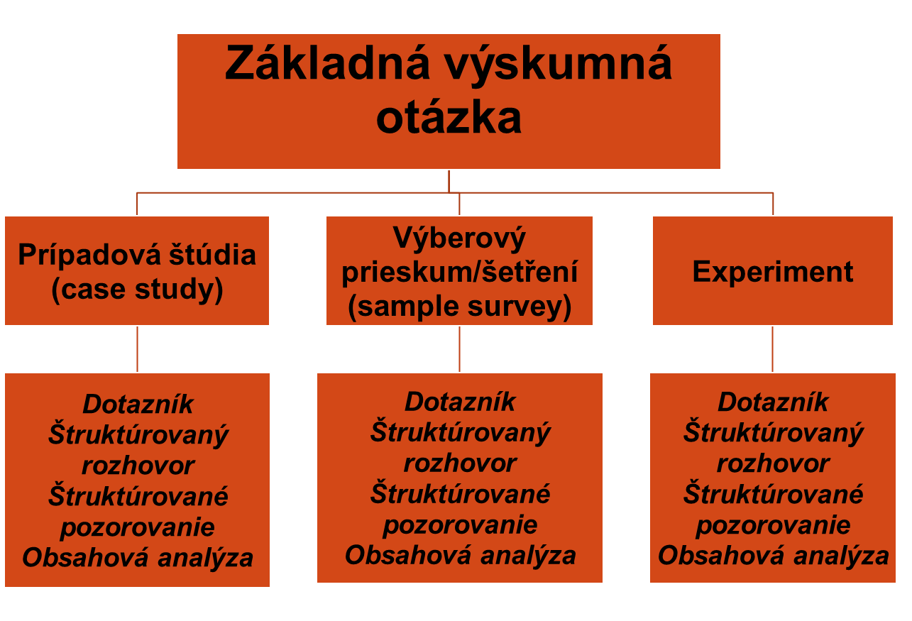
Základné metódy a techniky (kvant.) výskumu
METODA
TECHNIKA

Slide 10
Dnešný program
Návrh výskumu (research design/proposal)
Prvé dva body návrhu výskumu:
  názov
  výskumná téma a výskumný problém

Slide 11
Návrh výskumu
popis a odôvodnenie technických rozhodnutí o výskume:
  čo, prečo a ako budeme skúmať
  ako sme k týmto rozhodnutiam dospeli
  čo z toho plynie a prečo je to významné/dôležité
starostlivo pripravená, angažovaná, zaujímavo napísaná vtipná prezentácia
návrh ako argument: zdôvodnenie, interná konzistencia, prepojenie jednotlivých častí, nadväznosť

Slide 12
Účel
  plán (vzájomný súlad)
  komunikácia (analytická, konzultačná a schvaľovacia funkcia)
  verejná prezentácia a získanie spätnej väzby
  získanie oficiálneho súhlasu určitej autority
  uchádzanie sa o výskumné granty
  zmluva

Slide 13
Otázky
  je navrhovaný výskum realizovateľný?
  stojí za to výskum vykonať?
  dokáže kandidát/ka výskum realizovať?

Slide 14
Návrh empirického výskumu I.
názov
úvod: formulácia témy výskumu a výskumného problému (vrátane popisu relevancie)
prehľad literatúry
formulácia cieľa výskumu
formulácia výskumných otázok a hypotéz
konceptualizácia a operacionalizácia premenných z výskumných otázok/hypotéz, tvorba indikátorov
výskumná stratégia, metóda a technika zberu dát
popis výskumného súboru (a jeho výberu)
konštrukcia výskumného nástroja a jeho pilotáž

Slide 15
Návrh empirického výskumu II.
rozpočet a jeho zdôvodnenie
časový plán
očakávané výsledky
možné problémy a limity (teoretické/praktické) a ich riešenia
prezentácia výsledkov

Slide 16
Proces v. produkt
Tvorba návrhu
  neusporiadaný, cyklický proces s váhaniami, odbočkami a frustráciami
Výsledný návrh
  úhľadný a dobre štruktúrovaný
  jednoduchý na čítanie a porozumenie

Slide 17
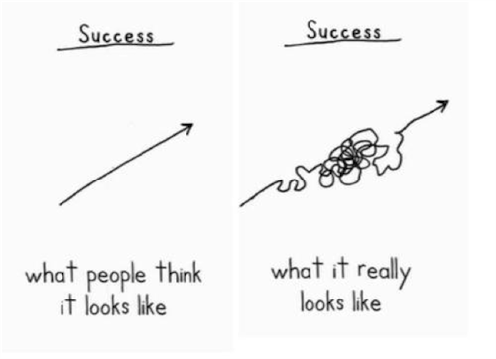

Slide 18
1. Názov
podstata toho, o čom výskum bude (+ čo a kde sme skúmali)
môžeme ho rozdeliť na dve časti
  téma, ktorú skúmame
  lokalizácia/spresnenie výskumu

Slide 19
Názov - príklady
Vybrané atributy profesního sebepojetí českých novinářů
Al-Jazeera vs Al-Jazeera: A comparison of the network's English and Arabic online coverage of the US/Al Qaeda conflict
Friend or foe? Right-wing populism and the popular press in Britain and the Netherlands
In Search of Europe: A Cross-National Comparative Study of the European Union in National Television News
Media coverage of women in politics: The curious case of Sarah Palin

Slide 20
2. Stanovenie výskumnej témy a problému
téma = čo skúmame?
  „setting the scene“
  určujúca pre výber relevantnej literatúry
výskumný problém
  problém, ktorý stojí za uvažovaným výskumom
  intelektuálna hádanka, ktorú chceme preskúmať
2 otázky:
  dá sa tento výskumný problém skúmať?
  mal by sa skúmať?

Slide 21
Kde hľadať výskumnú tému a problém?
  literatúra (odborná i populárna), aktuálny stav poznania
  predchádzajúca výskumná skúsenosť
  diskusia s kolegami, prednášajúcimi, existujúce granty...
  riešenie určitého problému (často spojené s profesnou skúsenosťou)
  osobná skúsenosť
  zvedavosť podnietená napr. podnetmi z médií
  každodenný život

Slide 22
Výber témy: dôvody
1. spoločenské dôvody
2. akademické dôvody
3. osobné dôvody

Slide 23


Slide 24
Zdôvodnenie výberu témy/problému
prečo je naša téma hodná výskumu
relevancia:
  sociálna: značný spoločenský význam, politické rozhodovanie, prax (je ešte niekto iný, koho bude daný výskum a jeho výsledky zaujímať? ako a komu pomôžu naše výsledky?)
  akademická: ako výskum prispeje k existujúcemu poznaniu a literatúre?
odkazy na literatúru (teoretické state, výsledky výskumov), štatistiky...

Slide 25
Akademická relevancia
zaplnenie medzery: nedostatočne preskúmaný problém
snaha prispieť k hlbšiemu poznaniu problematiky, rozvoju odboru
overenie, spochybnenie, vyvrátenie doterajších výskumov
testovanie a/alebo rozširovanie teórie

Slide 26
Nevhodné témy
príliš všeobecné
príliš rozostrené, nejasne zacielené
nevyhovujúce charakteru empirického výskumu
zasahujúce mimo odbor mediálnych a komunikačných štúdií

Slide 27
Cvičenie I.
Zoberte si kus papiera a:
  sformulujte Vašu výskumnú tému a výskumný problém (na hornú polovicu)
  popíšte a) akademickú a b) sociálnu relevanciu (na spodnú polovicu)
Keď budete mať hotové, hornú polovicu preložte a položte na stôl, spodnú polovicu si nechajte

Slide 28
Ako napísať úvod (téma + problém)
cieľ: vzbudiť záujem, predstaviť problém, zasadiť ho do širšieho kontextu
čo najrýchlejšie sa dostať k podstate výskumného problému
význam musí byť explicitne popísaný, nenechávať jeho identifikáciu na čitateľovi
Popis problému vedúceho k výskumu
  prvá veta: nie dlhý citát, klišé, fráza
  ukázať, že je výskumná téma je dôležitá/zaujímavá/problematická/relevantná...
Stručný prehľad literatúry o probléme

Slide 29
Ako napísať úvod (téma + problém)
Identifikácia nedostatkov v literatúre
  Chyby v existujúcom výskume
  Medzery v existujúcom výskume: upozorniť na nutnosť rozšíriť naše poznanie v danej oblasti
Zacielenie na konkrétne publikum a zdôraznenie významu výskumu pre toto publikum
  Dôvody, prečo je výskum príspevkom k odbornej literatúre k téme
  Dôvody, prečo je výskum spoločensky relevantný
Identifikácia cieľa a účelu výskumu (purpose statement)

Slide 30
Akademický štýl písania
Logická argumentácia
Rozvíjanie a prepájanie myšlienok
Vnútorná konzistencia
Nadväznosť, prepojenosť, koherencia jednotlivých častí
Dobre zorganizované odseky a kapitoly
Odborný štýl

Slide 31
Odborný štýl
Jazyk:
  nezaujatý
  presný a jednoznačný
  konzistentný
  vyhýbať sa slangu, žargónu, hovorovému jazyku

Slide 32
Tipy pre písanie
Navrhnúť si najprv štruktúru (kapitoly, podkapitoly, nástrel ich obsahu)
Keď sa nedarí začať, venovať sa najprv jednoduchým parciálnym úkonom, napr. popisom
Pri ukončovaní práce daný deň si poznamenať nápady a myšlienky vzťahujúce sa k ďalšej časti (zajtrajšej) práce (problém zvládania diskontinuity)
Pripraviť sa na nutnosť prepisovania a revízií – nie je to chyba, nikto nedokáže napísať akademický text na prvýkrát
Pozrieť si fakultné/katedrové pravidlá a podmienky pre diplomové práce/návrhy projektov apod.

Slide 33
Cvičenie II.
Skúste napísať úvod podľa Creswellovho modelu:
Popis problému vedúceho k výskumu
Stručný prehľad literatúry o probléme
Identifikácia nedostatkov v literatúre
Zacielenie na konkrétne publikum a zdôraznenie významu výskumu pre toto publikum
Identifikácia cieľa a účelu výskumu (purpose statement)

Slide 34
Mediální obraz Andreje Babiše v denících MF Dnes a Hospodářské noviny (Hloušková, 2017) I.
V červnu roku 2013 se vlastníkem mediální skupiny MAFRA stala společnost Agrofert Andreje Babiše, která nahradila německou společnost Rheinisch-Bergische Druckerei-und Verlagsgesellschaft (RBDV). Po této události nastaly výrazné změny ve složení představenstva mediální skupiny a značně se proměnily také redakce deníků MF Dnes a LN, patřících pod skupinu MAFRA. Do roku 2015 z deníků dohromady odešlo 51 lidí (Echo24 2015). Tyto změny měly nemalý vliv na český veřejný prostor a ve společnosti i v médiích se tématu dostalo značné pozornosti. Stále častěji se začaly objevovat diskuze zabývající se nezávislostí médií a možným vlivem vlastníka na jejich obsah. Přestože změnu v srpnu téhož roku schválil Úřad pro ochranu hospodářské soutěže, debaty o vlivu vlastníka a důsledcích koncentrace vlastnictví médií neustávají.
Andrej Babiš se dal několikrát slyšet, že do práce novinářů nijak nezasahuje, vývoj současných událostí však svědčí o opaku. V roce 2013 Babiš telefonoval do redakce LN s cílem zjistit, proč o něm novináři nenapsali (YouTube.com 2013). Později Sabina Slonková, bývalá šéfredaktorka MF Dnes, v rozhovorech připustila, že měla o nezávislosti zcela jiné představy než vedení, proto se rozhodla odejít (in Hvížďala 2015). Pochybení Andreje Babiše, jakožto vlastníka deníku, pak dokládají i nahrávky, které se objevily v květnu roku 2017.

Slide 35
Mediální obraz Andreje Babiše v denících MF Dnes a Hospodářské noviny (Hloušková, 2017) II.
Výše uvedené kauzy rezonovaly českou politickou i mediální scénou a poukázaly na ohrožení role tisku, jakožto hlídacího psa demokracie, a jeho nezávislosti. …Problematickým se stává především spojení médií a politiky, neboť média mají moc ovlivnit to, jak budou čtenáři popisované události a osoby vnímat (Campus 2010; Kepplinger 2002; Newman 1999; Schulz 2000; Volek 2013). V současnosti platí, že ten, kdo chce být úspěšný v politice, musí být úspěšný také v médiích (Aelst a kol. 2008). Proto se politické subjekty snaží najít způsob jak chování médií ovlivnit ve svůj prospěch (Jirák – Köpplová 2009: 349–350). A to například prostřednictvím jejich vlastnictví, které může dle Štětky (2012) vést až k instrumentalizaci médií.
V českém prostředí není neobvyklé, že většina médií je v rukou soukromých vlastníků. Současná situace si ale zaslouží výraznější pozornost, neboť vlastníkem úspěšného mediálního vydavatelství, které vydává mimo jiné dva seriózní české deníky s vysokou čteností, Mladou frontu DNES a Lidové noviny, vlastní jeden z nejúspěšnějších českých podnikatelů, předseda a zakladatel politického hnutí ANO a od roku 2014 také ministr financí.

Slide 36
Mediální obraz Andreje Babiše v denících MF Dnes a Hospodářské noviny (Hloušková, 2017) III.
Přestože byla již provedena řada výzkumů a studií, které mapují vliv vlastníka na mediální obsah, stále existuje řada neprozkoumaných oblastí. V českém prostředí se mediálním obrazem Andreje Babiše a jeho potenciálním vlivem zabývaly společnosti Newton Media (Jüptner 2014), Free Czech Media (Besser 2015) či výzkumníci Trampota a Nečas (2016). Ve svých výsledcích se však neshodují a s ohledem na jejich výzkumný soubor je ani nelze dobře srovnávat. Neboť tyto studie se zabývaly především mediální diverzitou před a po akvizici. Jejich přehled nabízí například Roppen (1998).

Slide 37
Mediální obraz Andreje Babiše v denících MF Dnes a Hospodářské noviny (Hloušková, 2017) IV.
Téma i cíl práce byly zvoleny s ohledem na svou vysokou společenskou
i akademickou relevanci. Domníváme se, že masová média mají v moderní společnosti zásadní význam. Informují širokou veřejnost o aktuálních událostech, poskytují výklady sociální reality a jsou také vlivným zdrojem moci či klíčem ke slávě a k vysokému postavení známých osobností ( McQuail 2002: 21). Vzhledem k tomu je mediální průmysl chápán také jako potenciální zdroj ekonomické i politické moci.

Slide 38
Mediální obraz Andreje Babiše v denících MF Dnes a Hospodářské noviny (Hloušková, 2017) V.
Jak napovídá již tento úvod, v práci se budeme zabývat vlivem mediálního vlastnictví na obsah vybraných deníků. Zaměříme se na případ mediální skupiny MAFRA a deník Mladá fronta DNES, který budeme pro účely práce srovnávat s deníkem Hospodářské noviny. Pokusím se prozkoumat, zda převzetí MAFRY Agrofertem Andreje Babiše mělo nějaký vliv na obsah deníku. Konkrétně se zaměříme na proměny mediálního obrazu samotného vlastníka. Cílem práce tedy bude popsat mediální obraz Andreje Babiše v období před a po akvizici MAFRY a komparovat jej mezi deníky Mladá fronta DNES a Hospodářské noviny (dále jen HN). HN nám poslouží jako kontrolní, neboť nám umožní srovnávat mediální obraz Andreje Babiše v denících, které vlastní a v těch, které nevlastní.

